Slide 1
الأشكال الثلاثية الأبعاد
Aishah Aljuhani

Slide 3
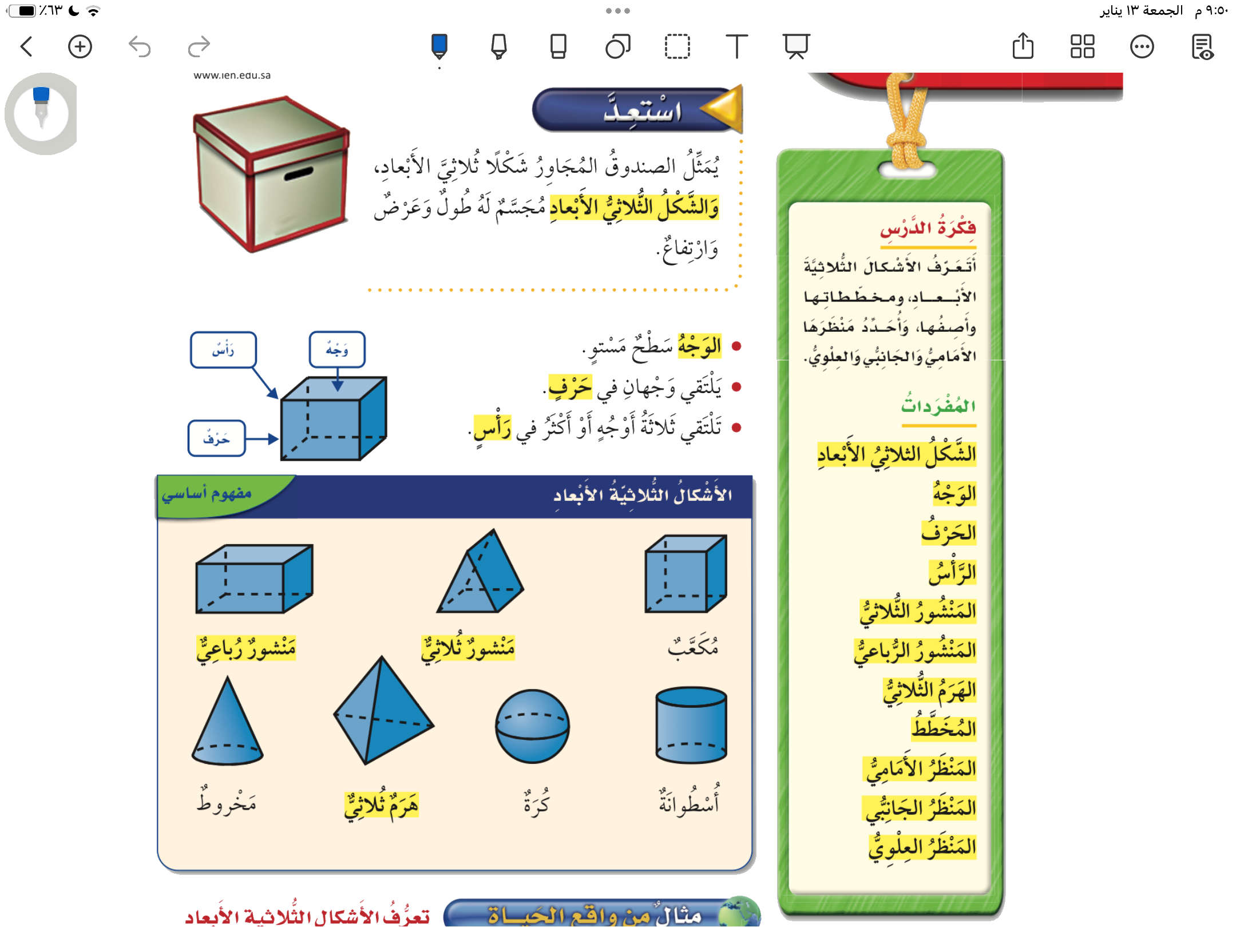

Slide 4


Slide 5
الأشكال الثلاثية الأبعاد
صفحة ١١١

Slide 6
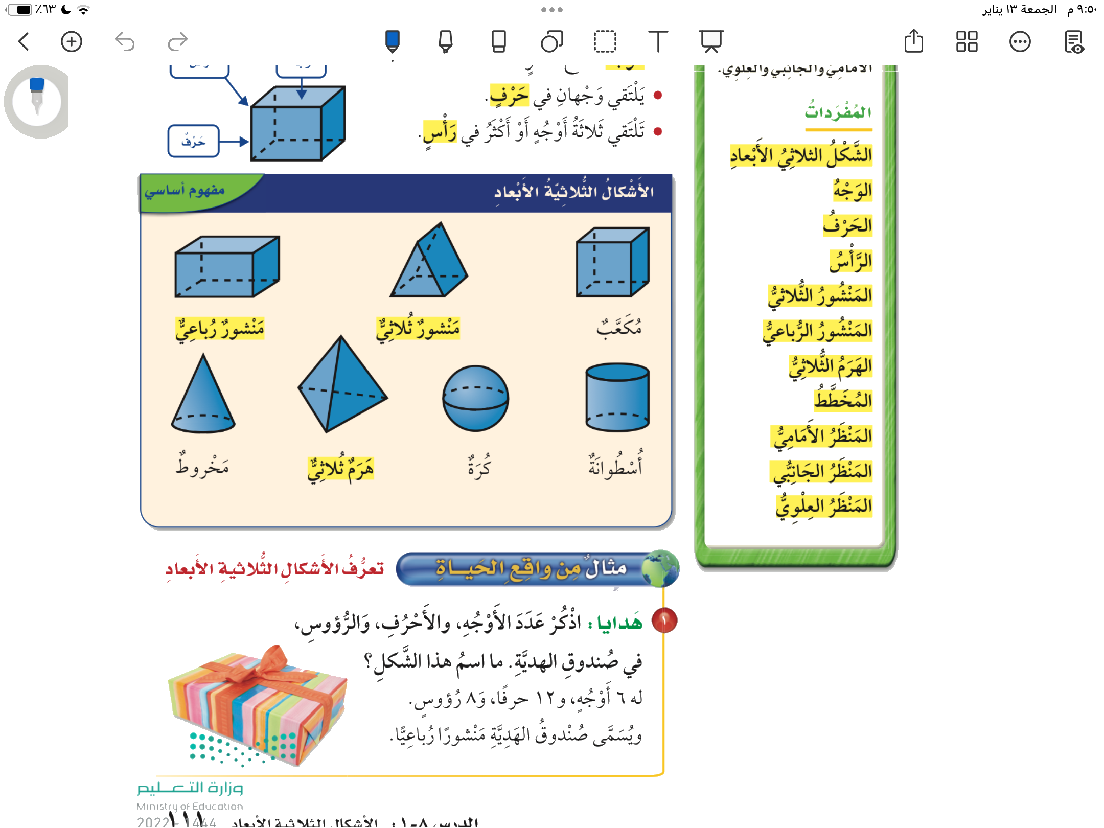
صفحة ١١١

Slide 7
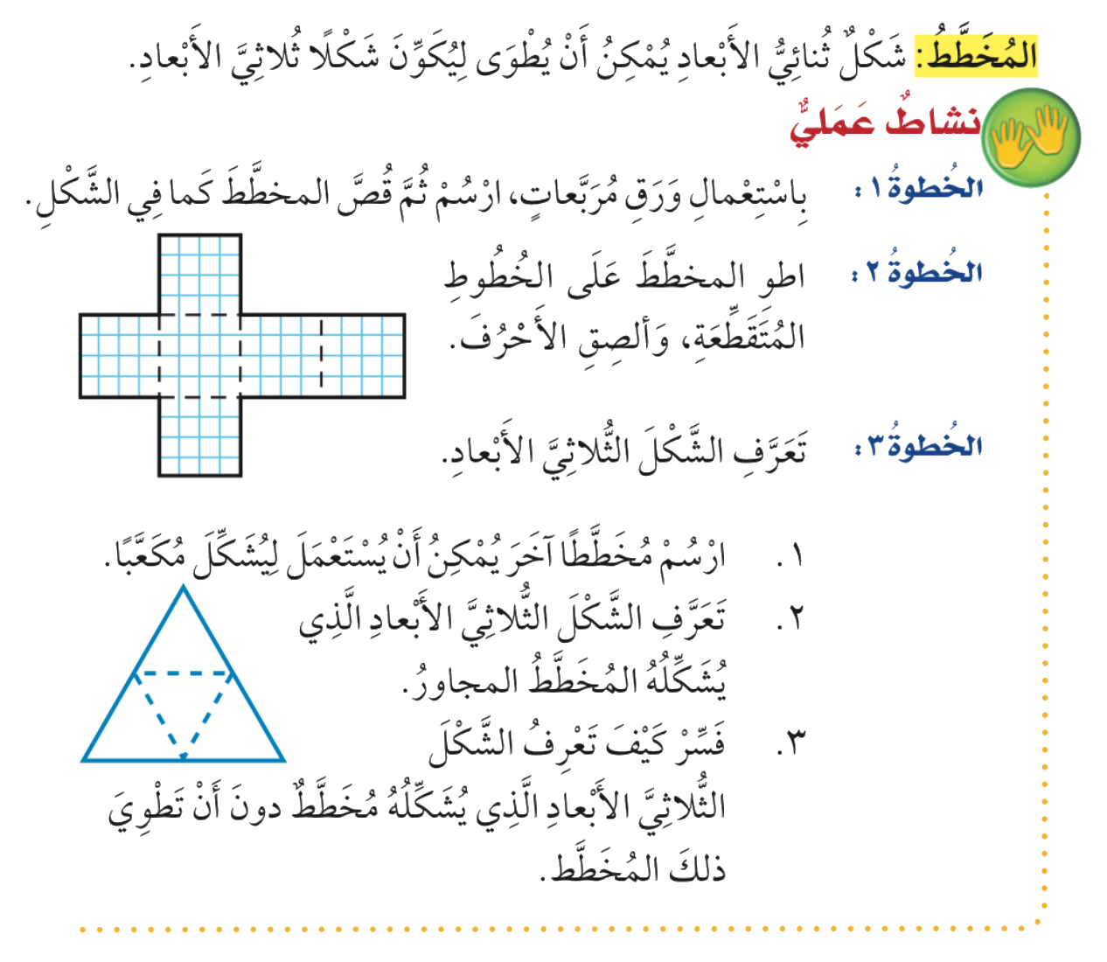
صفحة ١١٢

Slide 8
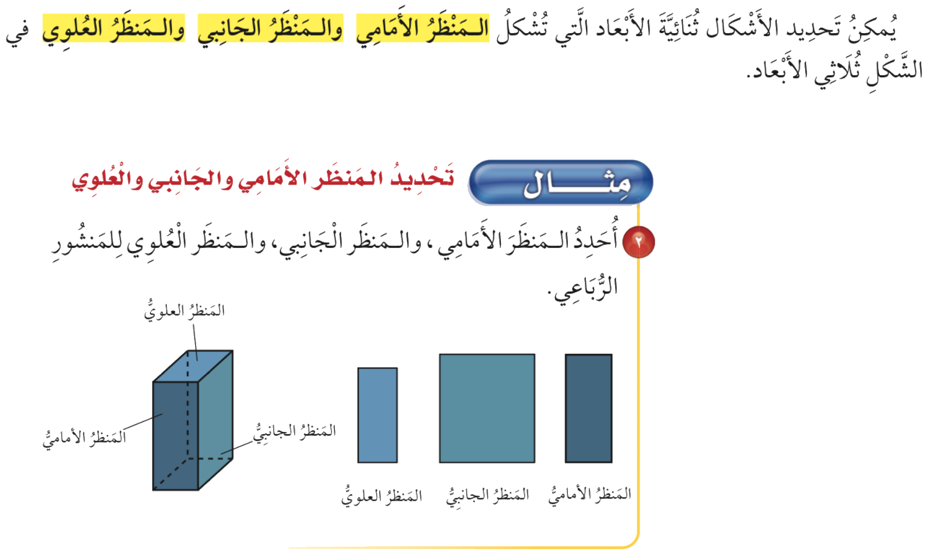
صفحة ١١٢

Slide 9
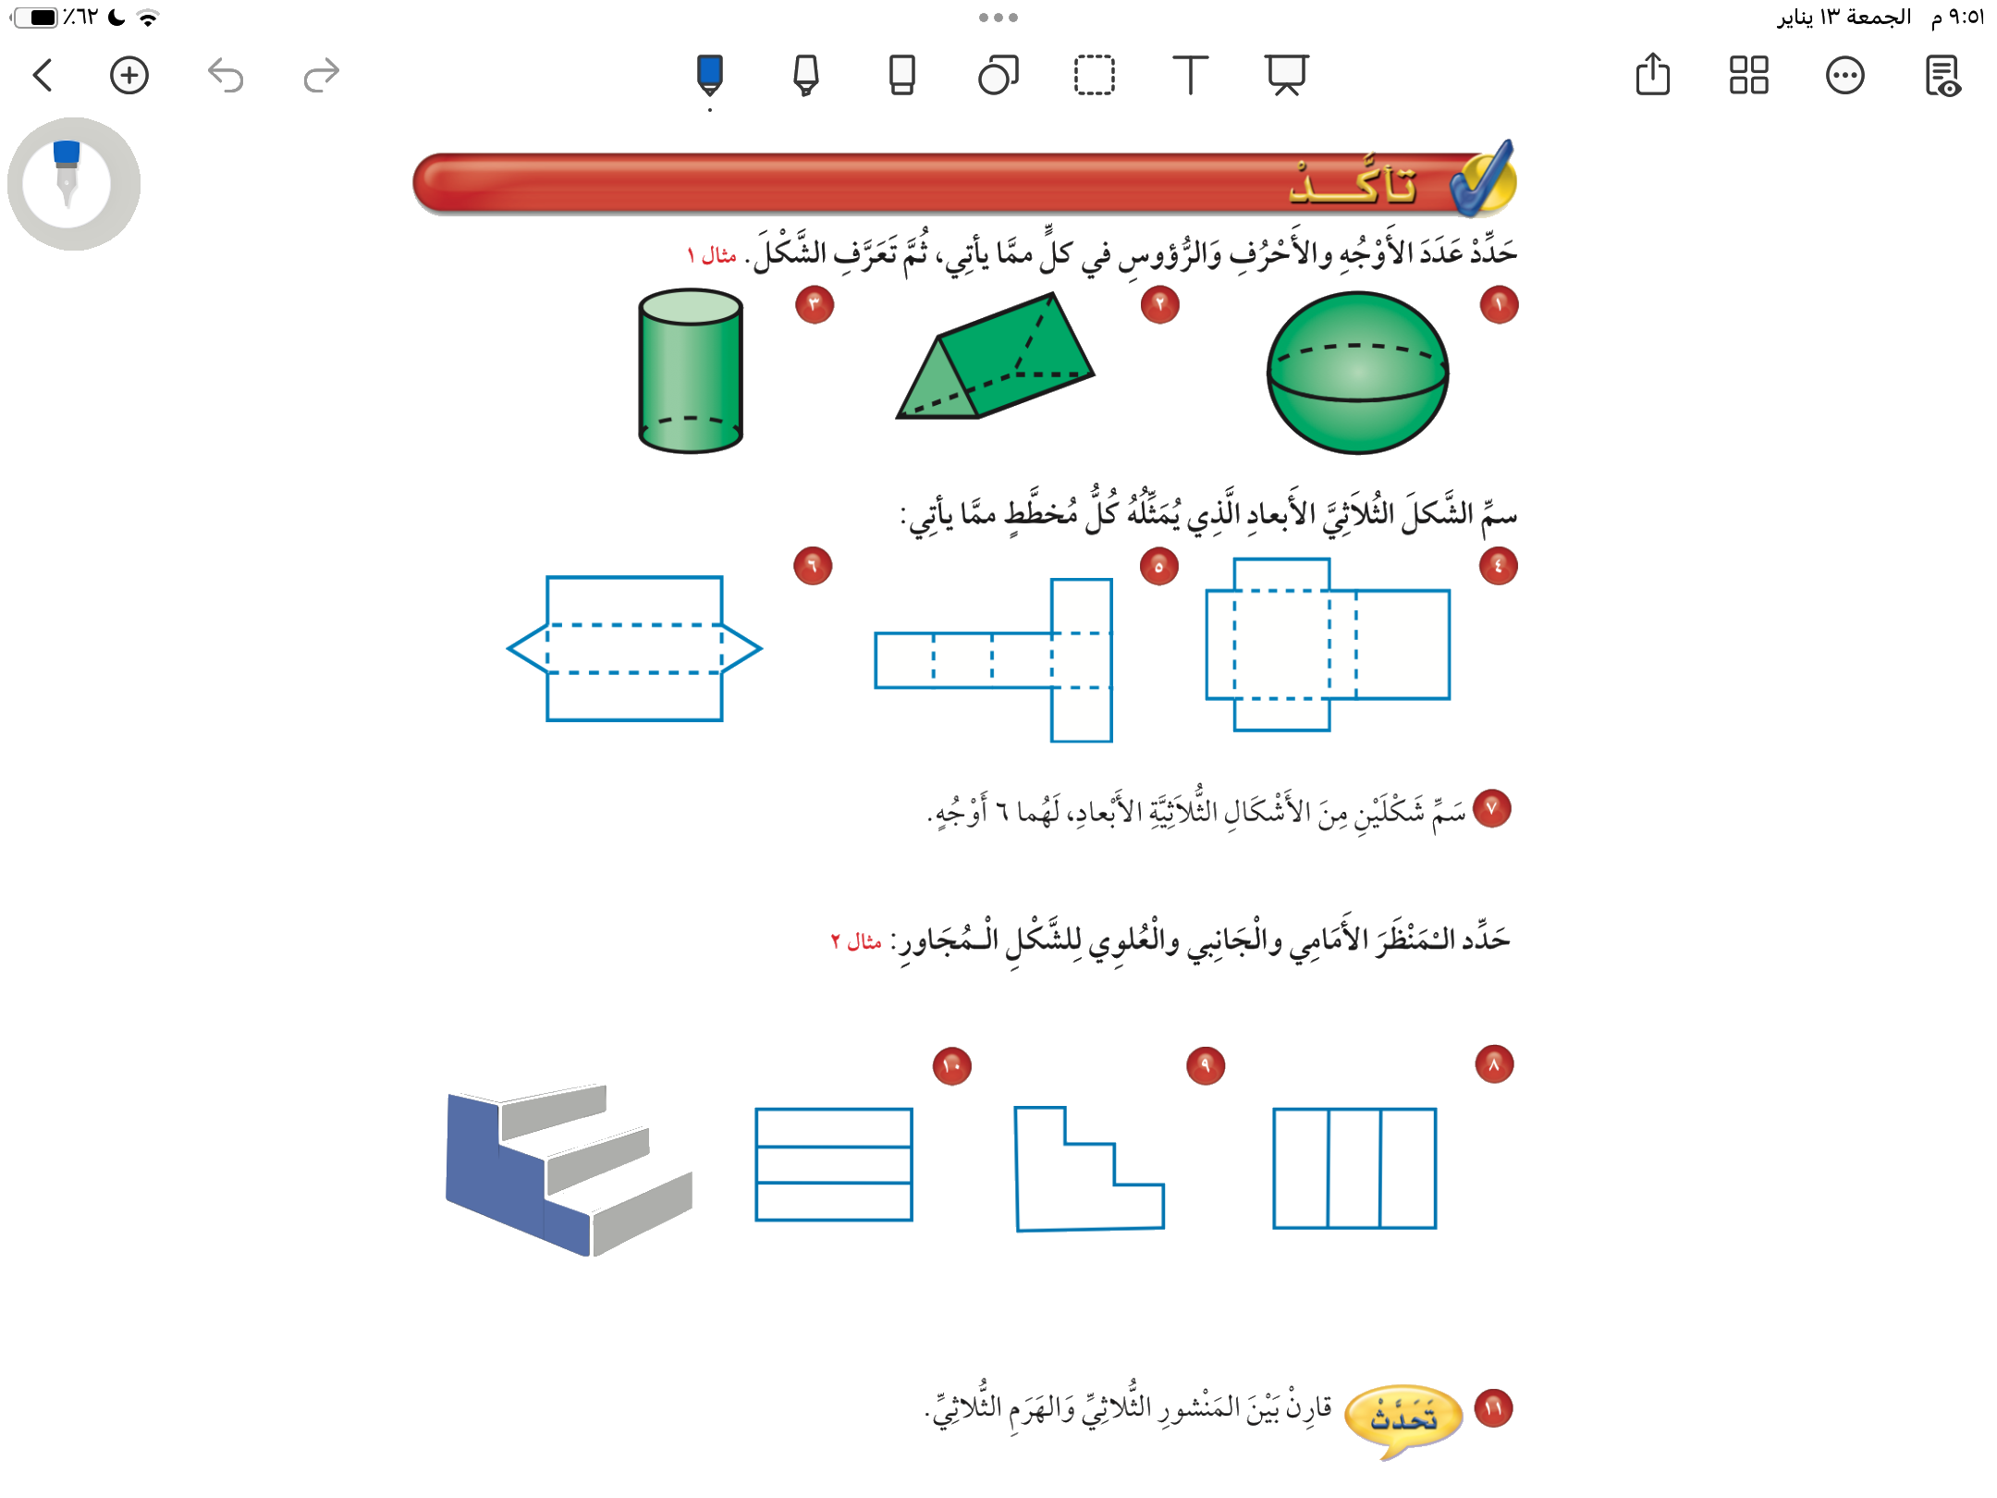
صفحة ١١٣

Slide 10
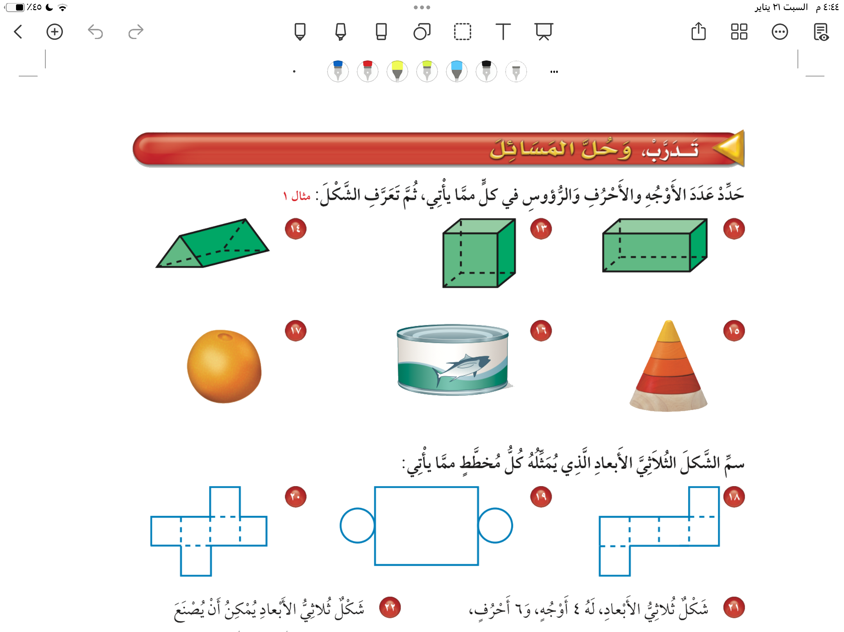
صفحة ١١٤

Slide 11
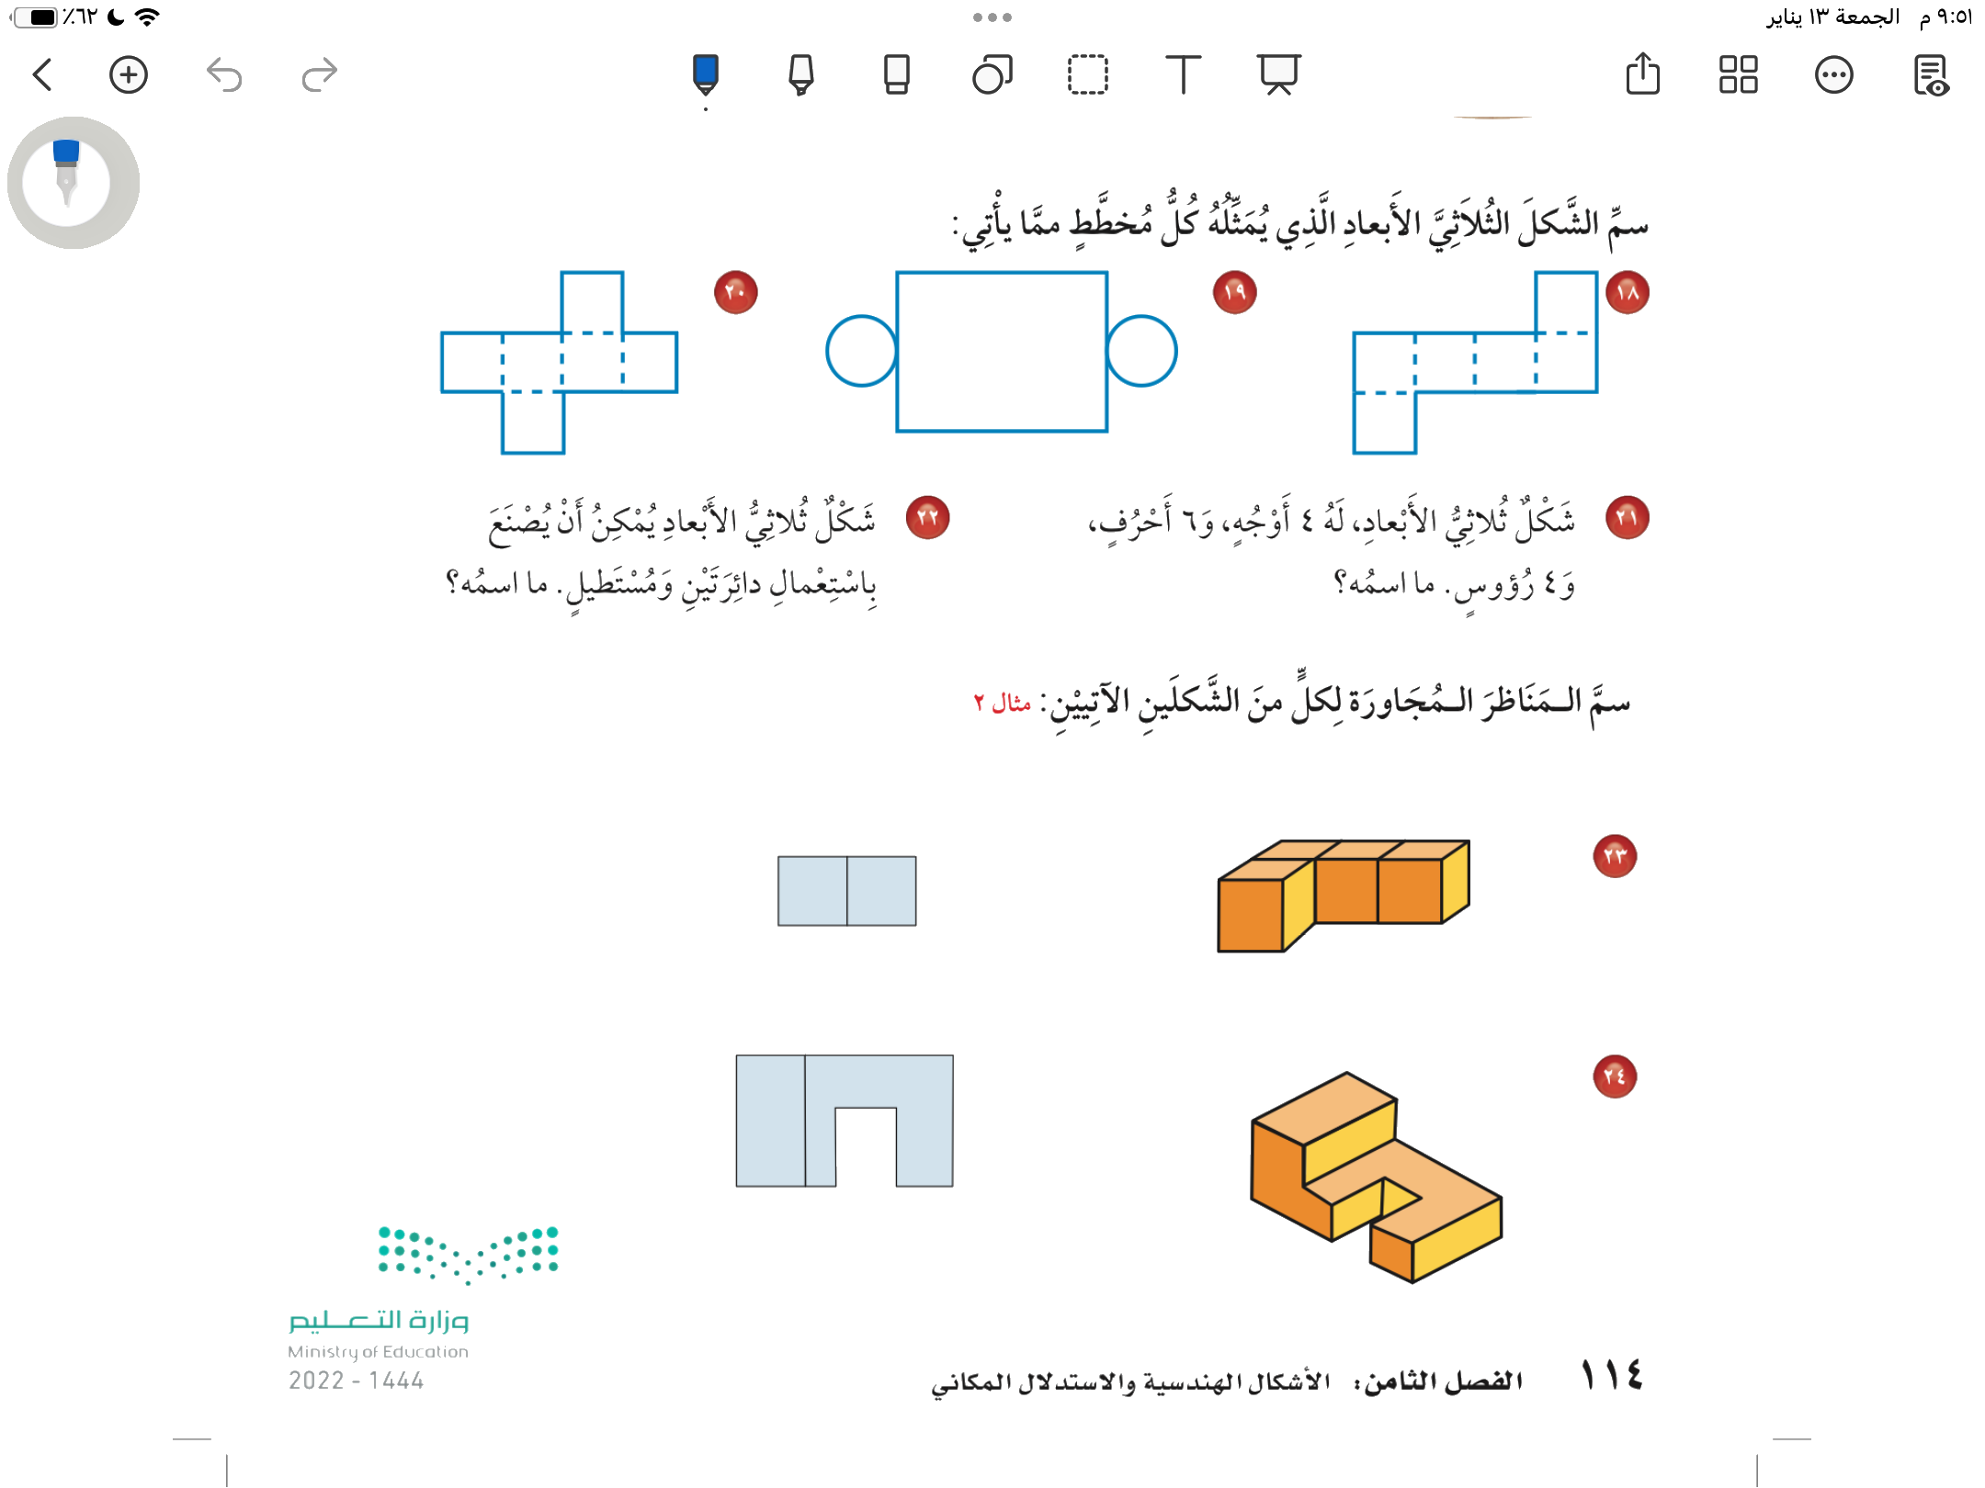
صفحة ١١٤

Slide 12
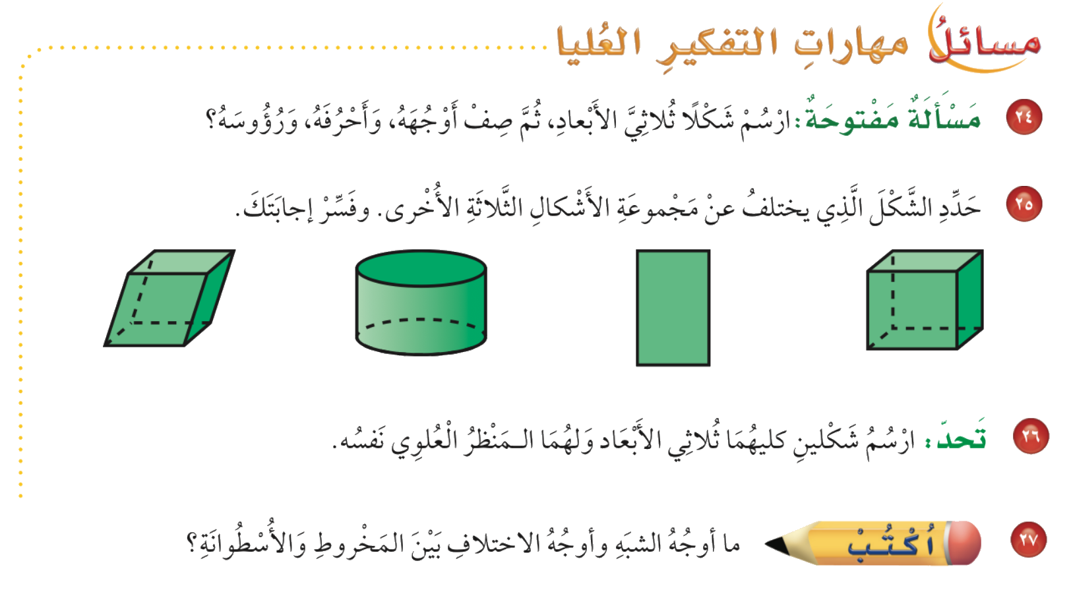
صفحة ١١٥

